Slide 1
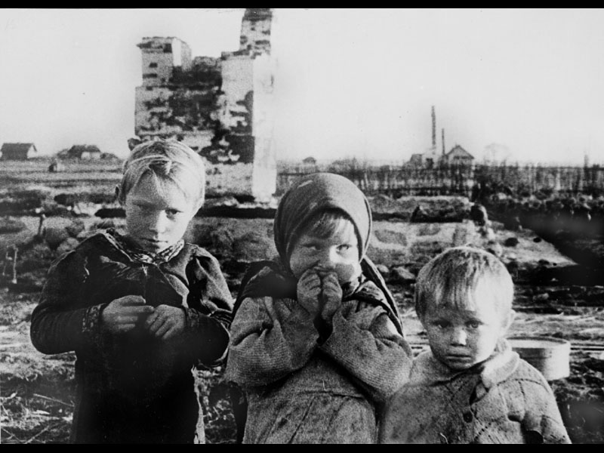
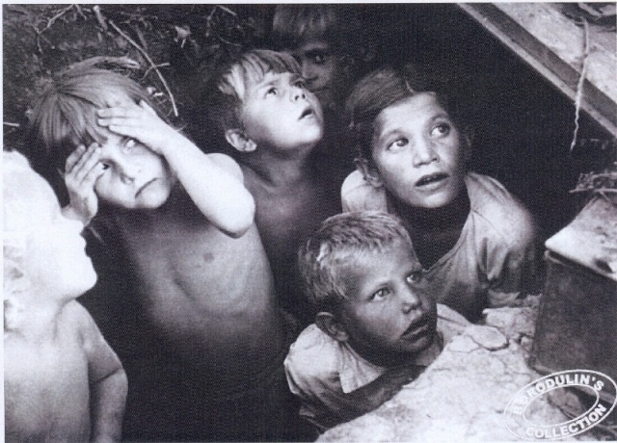

Дети Сталинграда

Slide 2
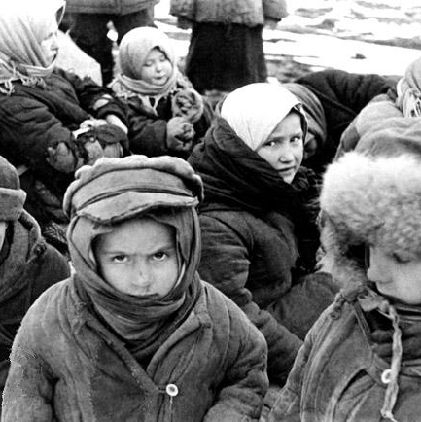
Войну начинают взрослые и сильные мужчины. А расплачиваются женщины, старики и самое страшное и нелепое –
ДЕТИ!

Slide 3
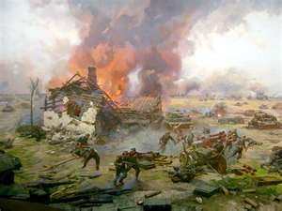
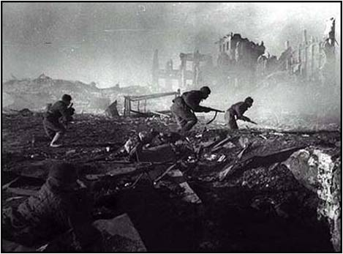
Мужеством советского народа наполнены страницы Великой Отечественной войны. Высочайшей вершиной мужества стала битва на Волге, Сталинградская битва.

Slide 4
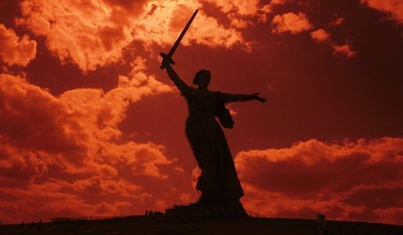
Про подвиг твой, наш Сталинград, мы не забудем никогда!

Slide 5
Как пережили это страшное время дети Сталинграда?
Что было с ними в дни Сталинградской битвы?
Как отразилось это время на судьбах детей?

Slide 6
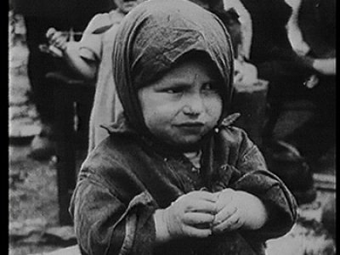
Глаза девчонки семилетней,
Как два померкших огонька.
На детском личике заметней
Большая, тяжкая тоска.
Она молчит, о чем ни спросишь,
Пошутишь с ней — молчит в ответ,
Как будто ей не семь, не восемь,
А много, много горьких лет.

Slide 7
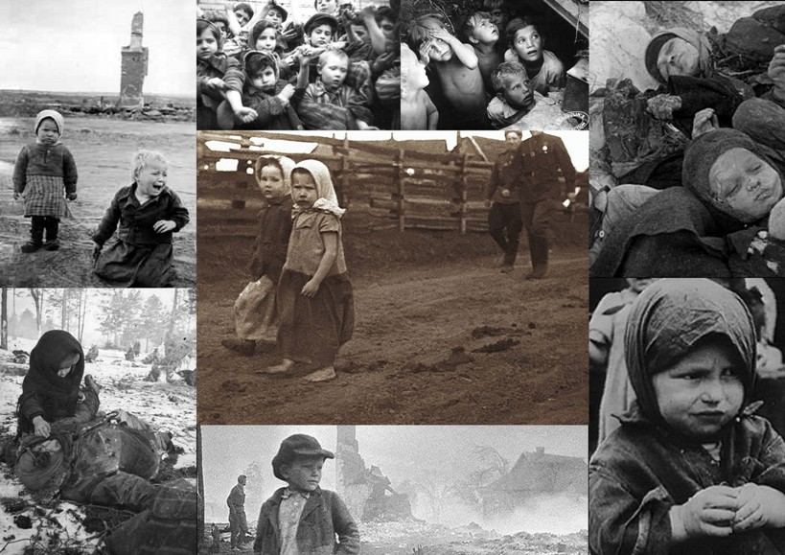
Олег Назаров. 5 лет
Лида Орешкина. 5 лет
Ваня Васильев. 5 лет
Гурий Хватков. 13 лет
Кто возвратит детство детям Сталинграда?

Slide 8
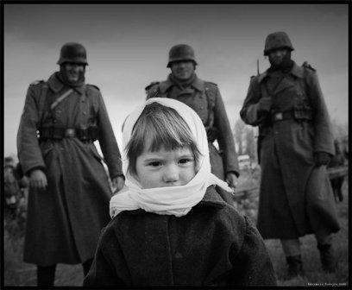
Какую стойкость способен проявить ребенок в борьбе за жизнь?

Slide 9
Оказывается и малолетний ребенок может мгновенно осознать, что такое опасность, грозящая смертью.
Галина Крыжановская 5 лет.
«От голода у нас с сестрой заживо гнила кожа, ноги распухали. По ночам мама выползала из нашего убежища, добиралась до помойной ямы, куда немцы сбрасывали очистки, огрызки.»
Когда после перенесённых страданий девочку впервые искупали, то увидели в её волосах седину.

Slide 10
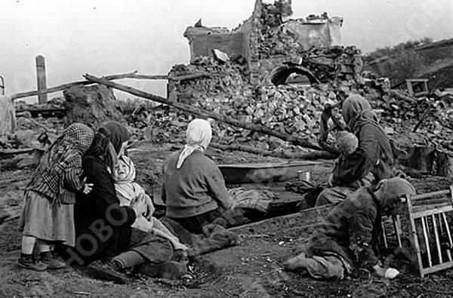

Slide 11
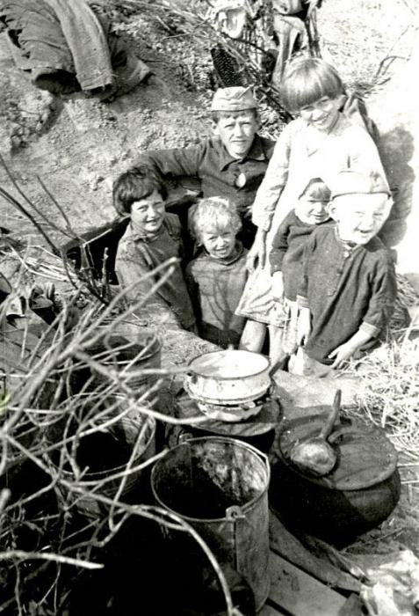
Большую помощь детям оказывали солдаты, защищавшие Сталинград. Многие полки, сражаясь в руинах города, оказывались на скудном пайке, но увидев голодные глаза детей, бойцы делились с ними последним.

Slide 12
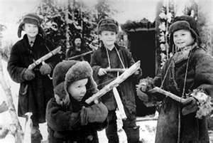
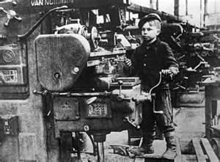
Поколению детей военной поры было присуще раннее осознание своего гражданского долга, стремление сделать, что было в их силах, чтобы «помочь сражающейся Родине». Они проявляли чудеса мужества и героизма.

Slide 13
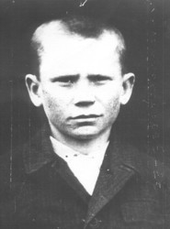
МИША РОМАНОВ
13 лет
Воевал вместе с отцом в партизанском отряде. Погиб смертью героя.
Имя пионера—героя Мишы Романова в 1958 году было занесено в Книгу почёта Всесоюзной пионерской организации. Его именем названа пионерская дружина.

Slide 14
ВАНЯ ЦЫГАНКОВ, МИША ШЕСТЕРЕНКО, ЕГОР ПОКРОВСКИЙ
Старшему 15 лет
Помогли освободить группу советских военнопленных. Враги долго искали и затем схватили ребят. Замученные, они погибли, не склонив головы.
Эти ребята вели разведку в тылу врага, добывая важные сведения о расположении фашистских частей и их огневых точек.

Slide 15
ЛЁНЯ КУЗУБОВ
12 лет
12-ти летним подростком убежал на третий день войны на фронт. Разведчиком участвовал в боях под Сталинградом. Дошёл до Берлина, трижды ранен, расписался штыком на стене рейхстага. Юный гвардеец награждён орденами Славы 3 степени и Отечественной войны 1 степени, 14 медалями.

Slide 16

САША ФИЛИППОВ.
12 раз переходил линию фронта. Добывал важные документы, сведения о расположении немецких войск. 23 декабря 1942 года Сашу схватили фашисты и повесили.

Slide 17
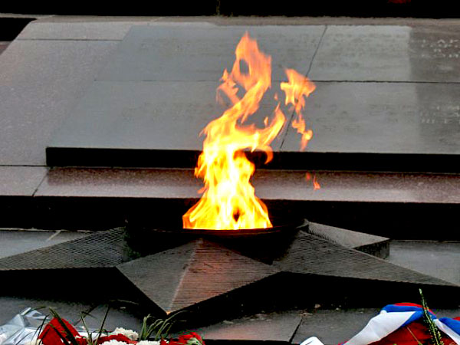
Юные безусые герои
Юными остались вы навек.
Перед вашим вдруг ожившим строем
Мы стоим, не поднимая век.
Боль и гнев сейчас тому причина
Благодарность вечная вам всем
Маленькие стойкие мужчины
Девочки, достойные поэм.

Slide 18
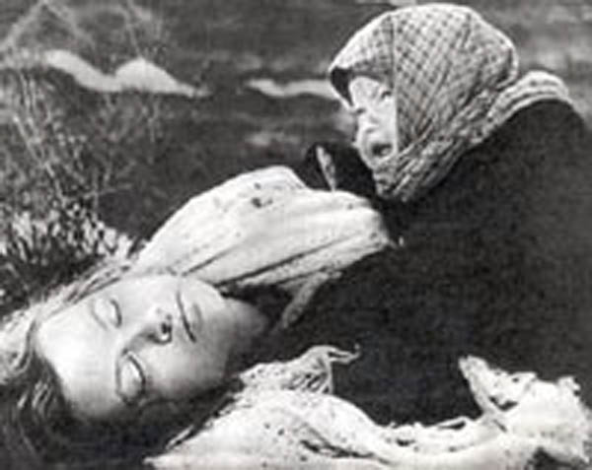
Ах,война, что ты сделала подлая…

Slide 19
Пусть всегда
над нами будет
мирное небо!

Slide 20
